Slide 1
Евгеніка
практика, спрямована на створення кращої породи людей.

Slide 2
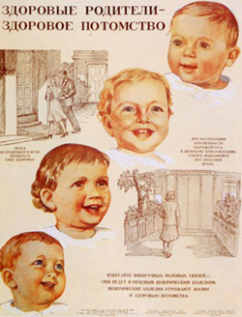
Термін «евгеніка" запропонував англійський вчений Френсіс Гальтон. Вона була дуже поширена у ХХ столітті, зокрема у Радянському Союзі, Нацистській Німеччині.

Slide 3

Розрізняють евгеніку позитивну і негативну.
Негативна евгеніка спрямована на фізичне знищення (вбивство) наступних поколінь людей з метою повної ліквідації «фізичних недоліків», що присутні в їхніх предків.
Позитивна евгеніка ставить своїм завданням розвивати позитивні фізіологічні риси в наступних поколіннях, що відсутні в їх попередниках.

Slide 4
Застосування евгеніки
Через те, що в нацистський Німеччині євгеніка була проголошена державною доктриною (і проблема невідповідності »аварійським» стандартам розв’язувалась убивством), євгеніка почала асоціюватись із фашистською ідеологією.
Однак початково євгеніка сприймалась як позитивне явище, гуманісти XVIII сторіччя розглядали цю практику як спосіб покращити тіло людини й уникнути страшних хвороб у майбутньому.
Елементи євгеніки також присутні в сучасному світі — це стосується практики планування сім’ї, а також, як до цього вдаються в деяких країнах західного світу, практика перевірки крові чоловіка і жінки, які мають намір укласти шлюб.

Slide 5
Гене́тика
Гене́тика— це наука про спадковість і мінливість ознак організмів, методи управління ними та організацію спадкового матеріалу. Через універсальність генетичного коду генетика лежить в основі вивчення всіх форм життя від вірусів до людини.
Генетична інформація — існування в клітинах організмів таких сукупностей генів, які зберігають відомості про послідовність процесів обміну речовин у періоди росту та розмноження, про склад, будову і функції білків та нуклеїнових кислот. Носієм генетичної інформації є нуклеїнові кислоти: ДНК та РНК.

Slide 6
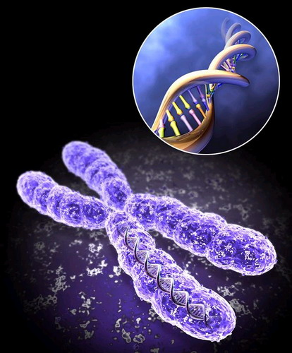
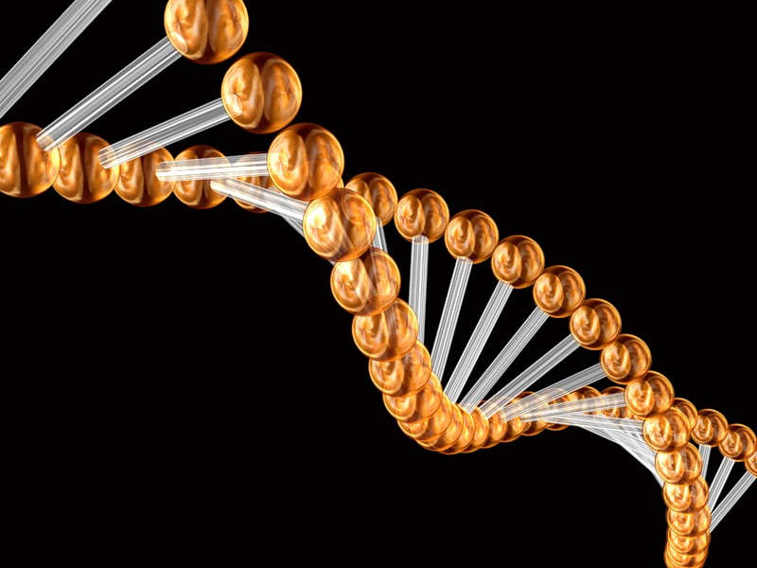
Походження терміну Слово «генетика» було уперше запропоновано для того, щоб описати знання про спадковість та мінливість, визначним британським вченим Вільямом Батесоном у особистому листі доАдама Седжвіка (18 квітня 1905). Уперше Батесон ужив слово «генетика» публічно на Третій міжнародній конференції з гібридизації рослин (Лондон, Англія) у 1906.

